Slide 1
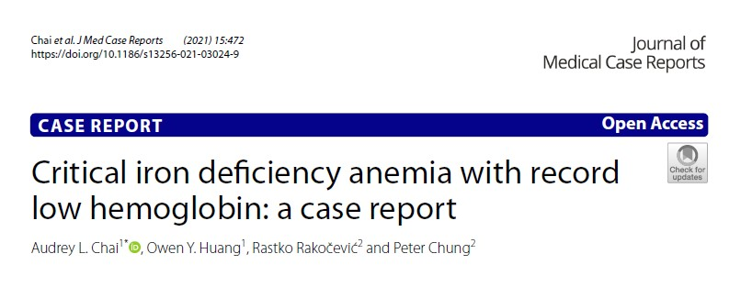
ARAŞ. GÖR. DR. AYŞE NUR SALMAN
05/11/2024

Slide 2
GİRİŞ
Anemi ve menometroraji premenopozal kadınlarda sık görülen ve birlikte ortaya çıkan durumlardır.
1990’dan 2010’a kadar küresel anemi yükü analiz edildiğinde demir eksikliği anemisi(DEA) prevalansının her yıl azalma göstermesine rağmen neredeyse her beş kadından birini etkileyerek önemli ölçüde yüksek seyrettiği izlenmiştir.

Slide 3
GİRİŞ
Menopoz öncesi kadınlarda vücut demir depolarının tükenmesinden, büyük ölçüde mensturasyonun sorumlu olduğu düşünülmektedir.
Yapılan bazı çalışmalardan elde edilen verilere göre menopoz öncesi bir kadının demir depo seviyelerinin menopozdan 10 yıl sonraki bir kadınınkinden yaklaşık 2 ila 3 kat daha düşük olabileceği görülmüştür.

Slide 4
GİRİŞ
Düzensiz ve sık aralıklarla aşırı ve uzun süreli uterin kanaması -menometroraji- olan kadınlar genellikle bir adet döngüsü sırasında 80ml’den fazla kan kaybeder, bu nedenle demir eksikliği ve DEA gelişimi açısından daha büyük risk altındadır.

Slide 5
VAKA 42 YAŞ KADIN

Slide 6
ŞİKAYET
Acil servise evde mekanik düşme nedeniyle başvurdu.
Son 2 haftadır var olan ve giderek artan halsizlik ve baş dönmesi şikayetleri varmış.

Slide 7
ANAMNEZ
Kronik hastalık yok
Devamlı kullanılan ilaç yok
Operasyon öyküsü yok
Allerji öyküsü yok
Soygeçmişte özellik yok

Slide 8
FİZİK MUAYENE
A:36,1 C
KB:107/47 mmHg
NB:87/dk
SS:17/dk
SPO2:100(OH)
BOY:143cm
KİLO:45kg
BKI:22kg/m2

Slide 9
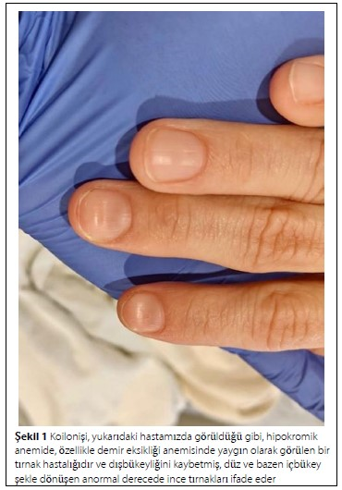
FİZİK MUAYENE
Bilinç açık oryante koopere
Nörolojik defisit yok
Soluk mukoz membranlar+
Konjonktiva soluk+
Palpable LAP yok
S1+s2+ 2. Derece sistolik üfürüm duyuldu.
Batında palpable kitle yok HSM yok
Ekstremiteler ince, tırnaklarda koilonişi+
Hasta pelvik muayeneyi kabul etmedi.
Fizik muayene hiçbir sistemde kanama
bulgusuna rastlanmadı.

Slide 10
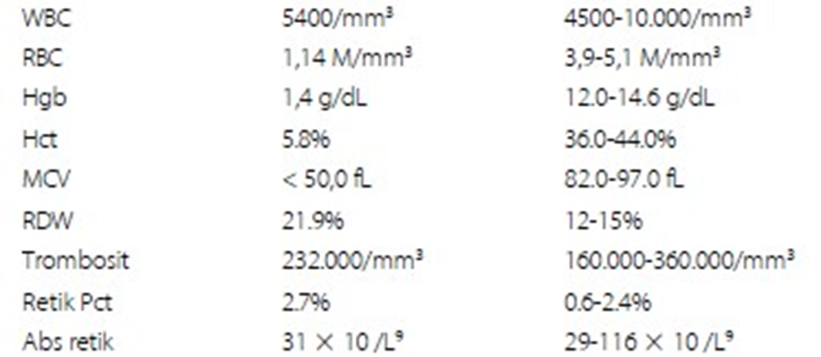
LABORATUVAR
HB: 1,4 g/dl
Hemoglobinin kritik derecede düşük olduğu tespit edildikten sonra hasta doğrudan YBÜ’ne interne edildi.

Slide 11
SEYİR
Başvuru sırasında kan kaybı etyolojisi belirsiz olan hastanın hemogram tetkiki tekrarlandı.
Ardışık iki tetkik bakılırken de hastaya intravenöz sıvı verilmedi. (Dilüsyonel anemi olmaması açısından)
Tekrarlanan ölçümde HB:1,4g/dl olarak görüldü.

Slide 12
SEYİR
Hastanın anamnezi derinleştirildi.
Yaşamı boyunca mens dönemlerinin aşırı kanamalı geçtiği öğrenildi.
Menarş:10 yaş
Menstural siklus: Düzensiz, 2-3 haftada bir kanaması oluyormuş, bazen daha sık oluyormuş.
Kanama miktarı: Her gün en az 7 ped değişimi, büyük boyutlu kan pıhtıları+
Mens süresi: 5-7gün

Slide 13
SEYİR
30 yaşından beri sikluslar arasında aralıklı kanamalar olduğunu, son zamanlarda neredeyse ayın yarısında kanamasının olduğunu belirtti.
Başka bir kanama kaynağının olmadığını beyan etti.
Hastanın ciddi anemisini açıklayacak başka önemli bir kişisel öyküsü, ailesel öyküsü veya laboratuvar anormalliği yoktu.

Slide 14
LABORATUVAR
TAM KAN SAYIMINA BAKILDIĞINDA;
KRİTİK DÜZEYDE ANEMİ+
TROMBOSİTOPENİ YOK.

Slide 15
LABORATUVAR
ANEMİ PANELİNE BAKILDIĞINDA;
DEA İLE UYUMLU

Slide 16
LABORATUVAR
HEMOLİZ PARAMETRELERİ NEGATİF.
-HEMOLİTİK ANEMİLERİN DIŞLANMASI AÇISINDAN-
B12, FOLİK ASİT DÜZEYLERİ NORMAL SINIRLARDA

Slide 17
LABORATUVAR
KOAGÜLASYON PARAMETRELERİNDE PATOLOJİK BULGU İZLENMEDİ.
Hastada ve ailesinde kanama diyatezi semptom bulguları yoktu. Kalıtsal/edinsel kanama bozukluklarından uzaklaşıldı.

Slide 18
LABORATUVAR
PERİFERİK YAYMA:
BELİRGİN MİKROSİTOZ
ANİZOSİTOZ
HİPOKROMİ

Slide 19
LABORATUVAR
İNDİREK ANTİGLOBULİN POZİTİF
DİREK ANTİGLOBULİN NEGATİF
Gebelik öyküsü yok
Transfüzyon öyküsü yok
IV ilaç kullanımı öyküsü yok
IVIG öyküsü yok

Slide 20
GÖRÜNTÜLEME
TVUSG ve endometrial biyopsi önerildi. Ancak hasta kabul etmedi.
Abdomen ve Pelvik Kontrastlı BT çekildi.

Slide 21
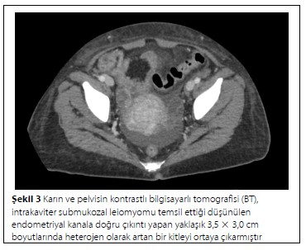
GÖRÜNTÜLEME
KONTRASTLI ABDOMEN-PELVİK BT:
Uterusta,
İntrakaviter submukozal,
Leiyomyom olduğu düşünülen,
Endometrium içine çıkıntı yapan
3,5 cm kitle izlendi.

Slide 22
AYIRICI TANI
Hastanın yorgunluk ve baş dönmesi semptomları geniş bir etyolojiye sahip yaygın ve non-spesifik semptomlardır.
Hastanın vital bulgularının doğal olması ve semptomların süresi göz önüne alınarak akut tıbbi nedenlerden ziyade kronik subakut nedenlere odaklanıldı.

Slide 23
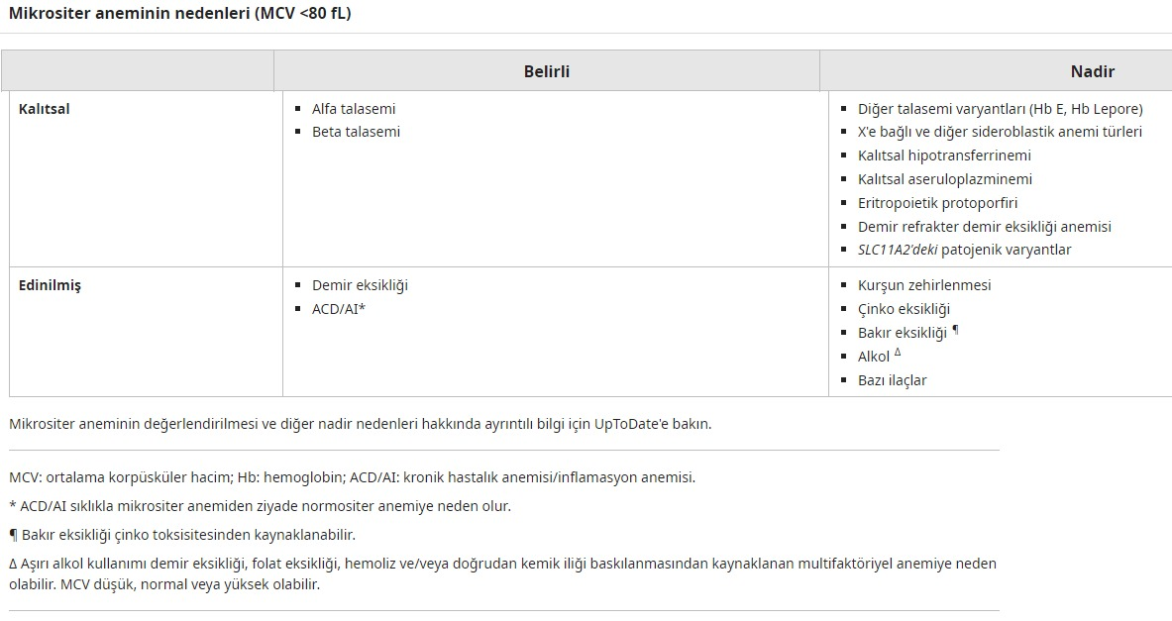

Slide 24
AYIRICI TANI
Hemogram bulguları ile hastada talasemi düşünülmedi, ailede talasemi öyküsü yok
Alkol kullanım bozukluğu yok
Karaciğer hastalığı yok
Madde kullanım bozukluğu yok
Çölyak için gastrointestinal veya ekstraintestinal semptomlar yok
Otoimmun bozukluklara ilişkin hasta öyküsü yok, aile öyküsü yok

Slide 25
TANI
Alınan anamnez, yapılan fizik muayene, bakılan tetkikler ve görüntüleme raporları sonucunda;
Hastada saptanan belirgin mikrositer aneminin sebebinin,
Mensturasyona bağlı kronik kan kaybının yol açtığı demir eksikliği olduğuna karar verildi.

Slide 26
TEDAVİ
Yatışı süresinde 4 gün boyunca 5 ÜNİTE ERİTROSİT SÜSPANSİYONU ve 2GR IV DEMİR DEXTRAN verildi.
Hematoloji ve jinekoloji konsültasyonları istendi.
Yatışın 2. Gününde 150MG IM MEDROKSİPROGESTERON uygulandı.

Slide 27
TEDAVİ
Yatışının 4. gününde takip planları ile taburcu edildi.
Taburculuk Lab Bulguları:
HB: 8,1g/dl
HCT:%24,3
Hastanın yorgunluk ve baş dönmesi semptomları düzelmiş, normal yürüme ve aktivite düzeyine geri dönmüştü.

Slide 28
ÖRNEK VAKA-1
2013 yılında 1,7g/dl HB ile uzun süreli menoraji öyküsü olan 21 yaşında bir vaka bildirilmiştir.
Bu vaka bizim hastamızdan daha genç olmasına rağmen Nb:125/dk ile hemodinamik olarak daha az stabildi. Menorajisi daha kısa süreli ve muhtemelen daha büyük hacimde idi.

Slide 29
ÖRNEK VAKA-2
Çölyak Hastalığı ve Bulimia Nervosa tanıları olan 29 yaş kadın HB:1,7g/dl olarak bulunulmuş.
Şiddetli yorgunluk, karın ağrısı, ayakta duramama ve yürüyememe ile daha dramatik bir şekilde başvurmuştur.
Diğer vitamin ve mikrobesin eksiklikleri mevcut
BKI:15kg/m2

Slide 30
Vakamız bu iki hastaya göre daha yaşlı, fizyolojik kompanzasyon ve denge için daha uzun bir süreye sahipti.

Slide 31
BENZER VAKALAR
Daha düşük HB bildirilmiş vakalar:
İntraoperatif dönemde kadavradan karaciğer nakli yapılan HB:0,6g/dl olan masif kanamalı hasta
İntraoperatif dönemde çok sayıda bıçak yarasına bağlı hemorajik şok ve aşırı hemodilüsyon geçiren ve HB:0,7g/dl olan hasta

Slide 32
BENZER VAKALAR
Her iki hasta da inotrop ve vazopressor desteği gerektiren hemodinamik olarak stabil olmayan ameliyat öncesi HB daha yüksek olan ve büyük hacimlerde kolloid ve kristaloidlerle resüsite edilerek ciddi hemodilüsyona yol açan hastalardı.
Her ikisi de entübe, %100 O2 desteği almıştır.
Derin anestezi ve düşük vücut ısısının O2 tüketimini en aza indirdiği ve arteriyel kandaki mevcut oksijeni artırdığı vurgulanmalıdır.

Slide 33
SONUÇ
Vakamız kardiyak veya ek O2 desteği gerektirmeyen kaydedilmiş en düşük HB düzeyi ile oldukça benzerdir.
Hasta hemodinamik olarak stabil ancak HB kritik düzeyde düşük.
Muhtemelen kronik, onlarca yıl süren kan kaybına bağlı demir eksiği anemisine bağlıydı.

Slide 34
SONUÇ
Vakadaki kompanzasyon etkileyici düzeydedir.
Çünkü semptomları başlamadan önce(başvurudan 2 hafta önce) çok aktif bir yaşam tarzı sürdürdüğünü, her gün rutin olarak bisiklet ile işe gittiğini ve yüksek düzeyde fiziksel aktiviteyi sorunsuz bir şekilde sürdürdüğünü bildirmiştir.

Slide 35
SONUÇ
Vakanın yatışı süresince öncelik; şiddetli aneminin düzeltilmesi oldu. Bunun yanında hastanın eğitimi ile tedavi planı; şiddetli aneminin düzeltilmesi kadar önemlidir.

Slide 36
SONUÇ
Vakanın başvurduğu tedavi edildiği merkez, ABD’nin en kalabalık ilçesinin devlet hastanesi olup çoğu düşük sağlık okuryazarlığına ve ne zaman sağlık hizmetlerine başvuracağı konusunda farkındalık eksikliğine sahip bireylere hizmet etmektedir.

Slide 37
SONUÇ
Vaka 30 yılı aşkın süre düzensiz adet dönemleri ve ağır kanamaları olmasına rağmen sağlık hizmeti almak için başvurmamıştı.
Aslında uzun yıllar boyunca birinci basamak hekimine gitmemiş, daha önce bir jinekoloğa görünmemişti.

Slide 38
SONUÇ
Yakın takibin,
Semptomlarını kendi kendine izlemenin,
Devam eden ağır kanama ile ilgili risklerin önemi vurgulandı.

Slide 39
SONUÇ
Aneminin uzun sürede gelişmiş olmasından dolayı kompanzasyon mekanizmaları ile hastanın hemodinamisinin stabil kalabilmiş olması olumlu sayılabilir.
Ancak;
Tedavi edilmeyen kronik aneminin komplikasyonları basit değildir.

Slide 40
SONUÇ
Tedavi edilmeyen kronik anemi,
-Kardiyovasküler fonksiyonları olumsuz etkiler,
-Kronik durumların kötüleşmesine neden olabilir ve
-Sonunda multiorgan yetmezliği ve hatta
-Ölüme yol açabilir.

Slide 41
TEŞEKKÜRLER

